Slide 1
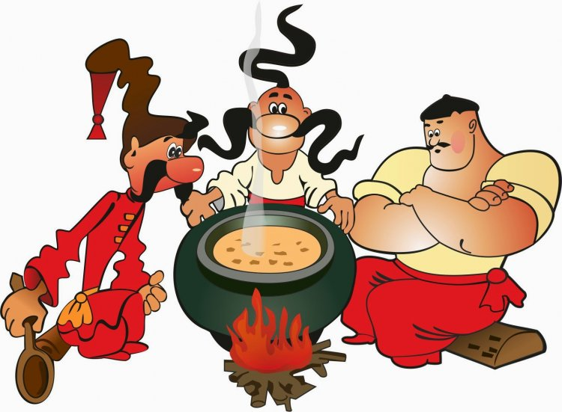
Казачья кухня

Slide 2
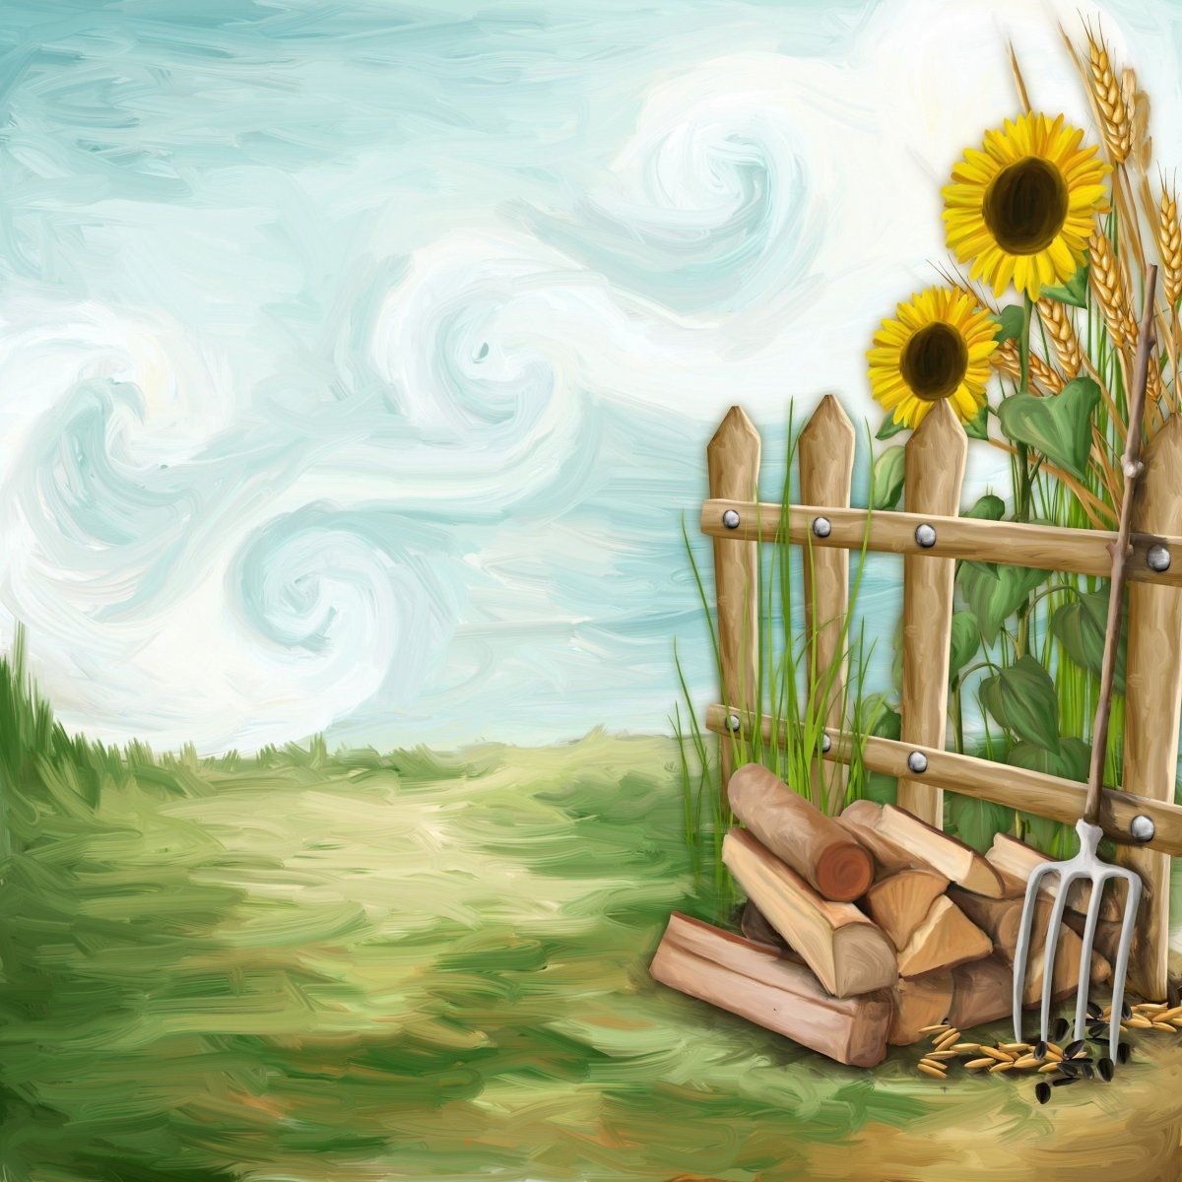
В кухне уральцев просматривается влияние поморского севера, русского юга и тюркского востока. Варила хозяйка, .когда лов разрешался, черную рыбу, а не то баранов резали, ели каймак, а как посты все соблюдались во всей строгости, так и приходилось в году месяцев шесть хлебать постную кашицу да пустые щи»

Slide 3
Казачья кухня
Отличительной особенностью кухни была стерильная чистота.
Печь подбеливали после каждой стряпни.

Slide 4
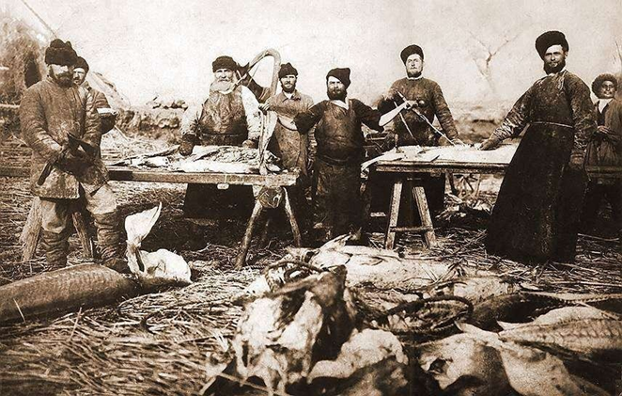
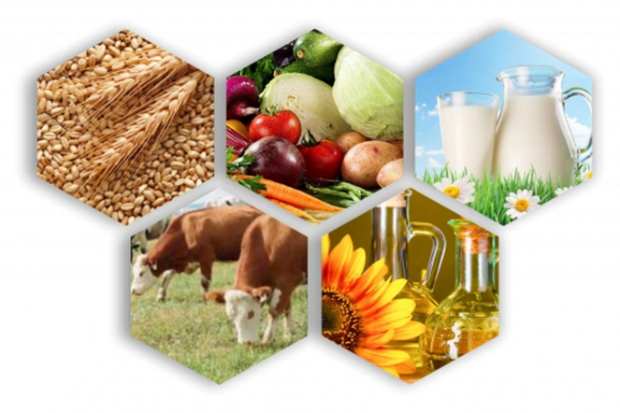
Основой питания казаков были продукты земледелия, животноводства, рыболовства, овощеводства и садоводства.

Slide 5
В среде казачества была распространена растительная пища, особенно терновник («торн»). паслен («вороняжка») и другие ягоды.

Slide 6
Пастила

Slide 7
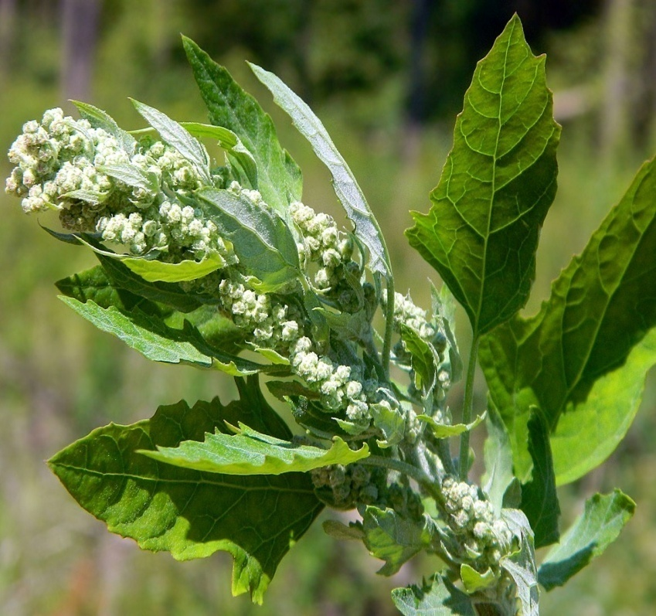
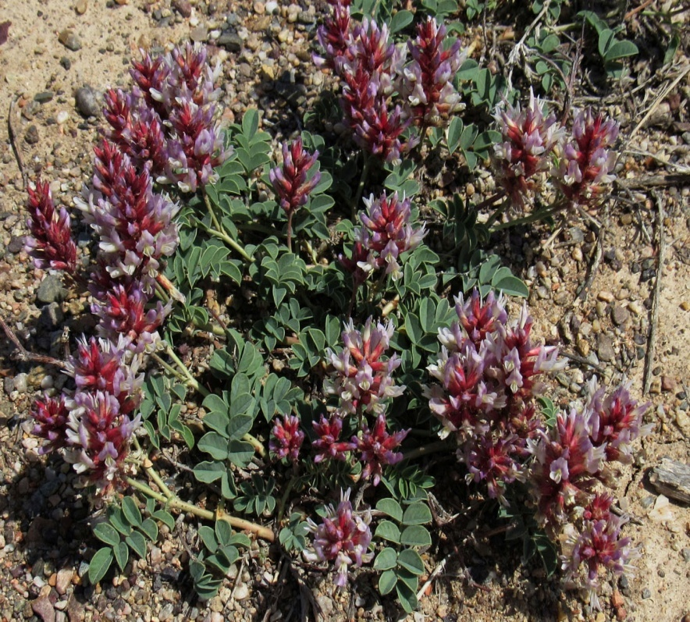
Ягоды и травы играли особую роль в походах, когда возникали трудности с приготовлением горячей пищи В такие периоды казаки были неприхотливы и обходились тем, что давала природа.
Лебеда
Солодка

Slide 8
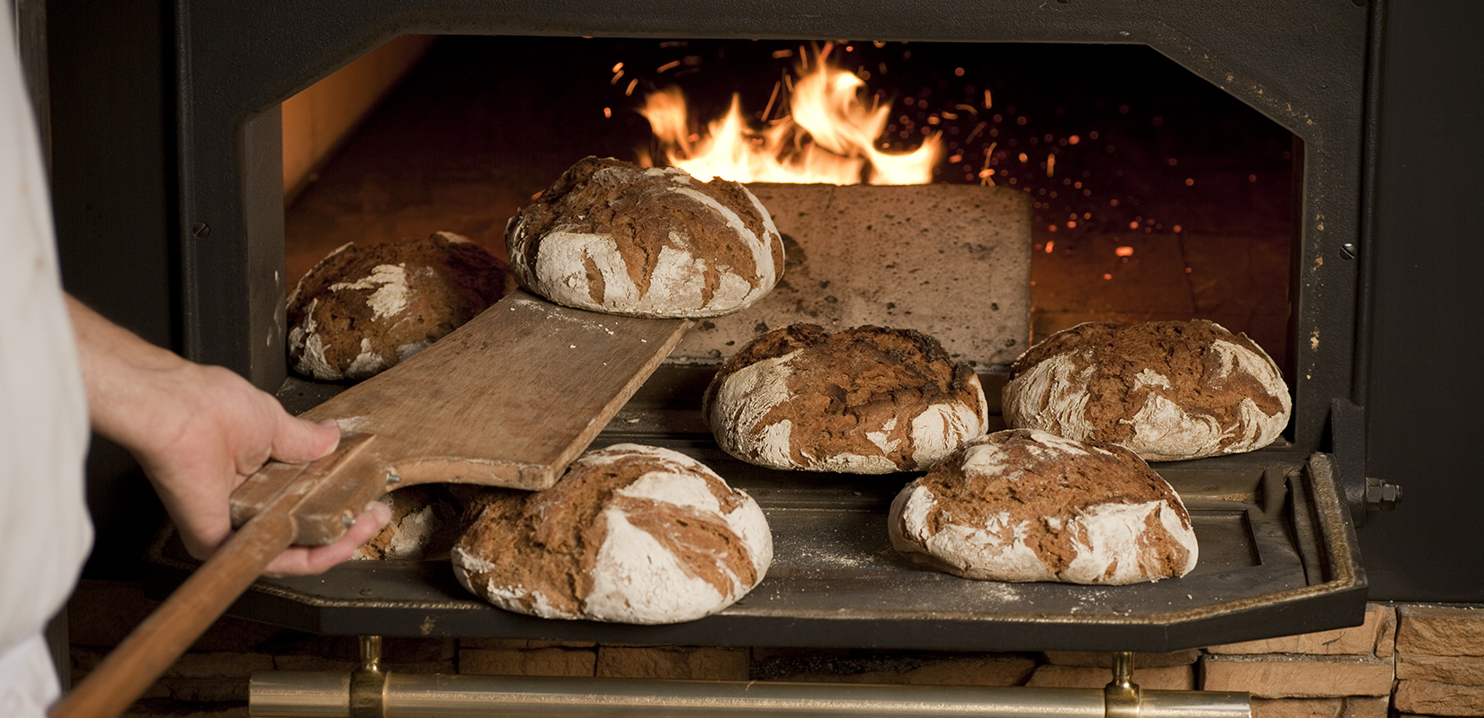
Уральцы лишь черный хлеб, называли хлебом

Slide 9
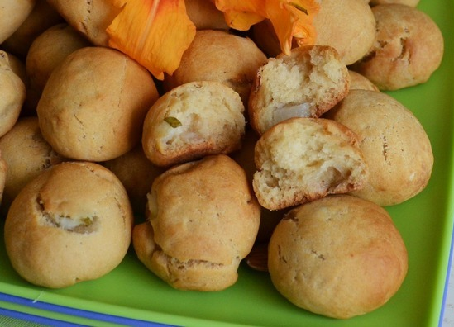
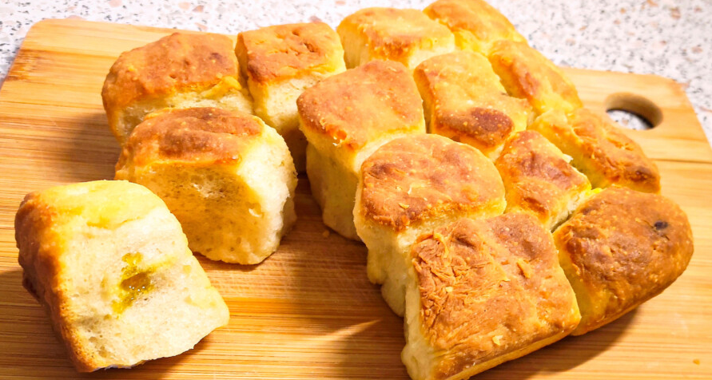
Выпекали также «жамки», «маканцы» и т.п. Жамки и маканцы были сдобными и сладкими.
Жамки
Маканцы

Slide 10
Казаки ели «кокурки» (изделия из пшеничной муки), иногда с запеченным в них яйцом.

Slide 11
Рыбный пирог «как хлеб-соль выносили при встрече гостей или возвращавшихся казаков»

Slide 12
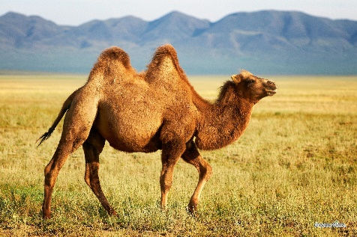
В низовых станицах было больше контактов с кочевниками, меньше коров и больше верблюдов. Там казаки употребляли в пищу «шубат» (верблюжье молоко), «кумыс» (лошадиное молоко) и «кузю» (кумыс с крупой).

Slide 13
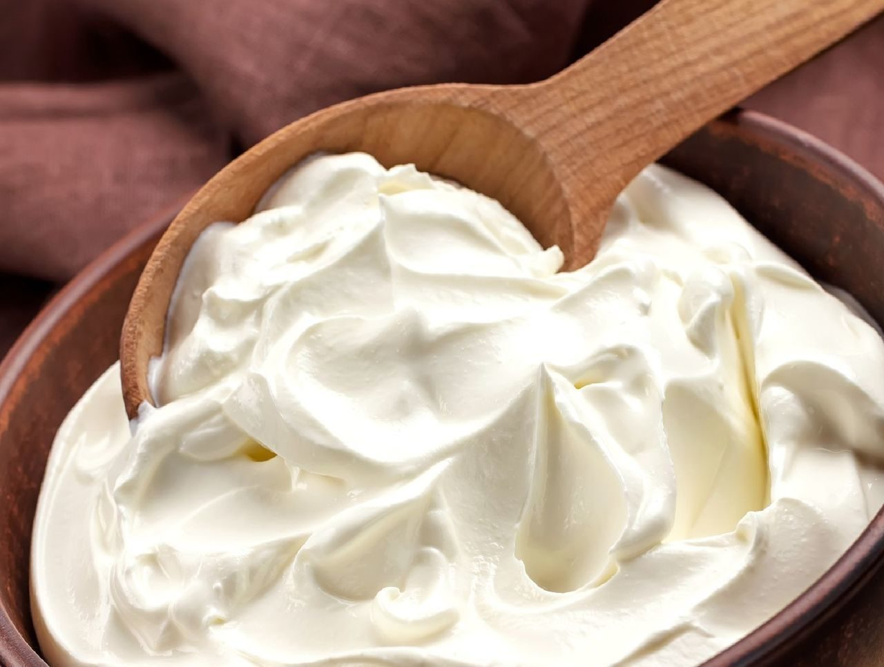
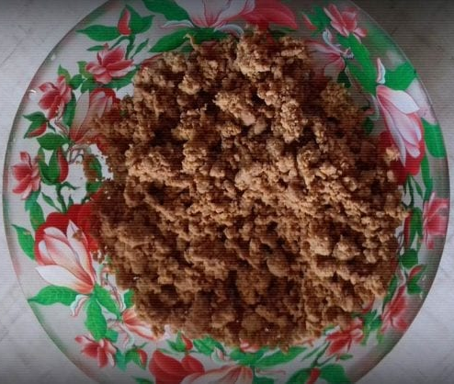
Кисломолочные продукты составляли значительную часть рациона питания казаков.
Каймак
Эремчек

Slide 14
Жидкую кашу из муки и молока называли «баламык» или «саламата»

Slide 15
Готовившаяся в домашних условиях лапша у казаков называлась «салма».

Slide 16
Похлебку из потрохов называли «ушное».

Slide 17
Для обозначения супа (в том числе ухи) казаки использовали слово «щерба».

Slide 18
Блюда из овощей и фруктов отличались большим разнообразием. Самым популярным овощным блюдом у уральских казаков были щи из мяса, капусты, картофеля и крупы. Морковник, тыквенник, тушеная капуста, жареный картофель входили в ежедневный рацион.

Slide 19
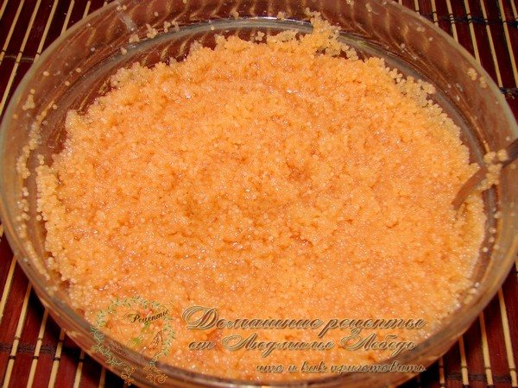
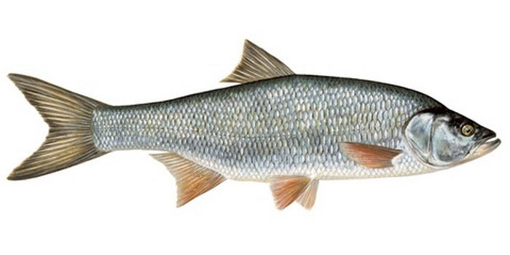
Умение казаков быстро приготовить икру удивляло многих. «Красной икрой», ввиду отсутствия в войске лососевых рыб, казаки называли икру щуки, сазана или жереха

Slide 20
Как и на Юге России, «узваром» («взваром») называли компот

Slide 21
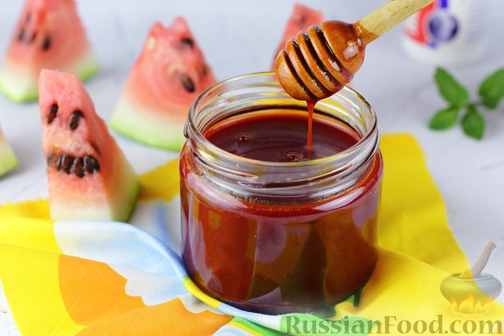
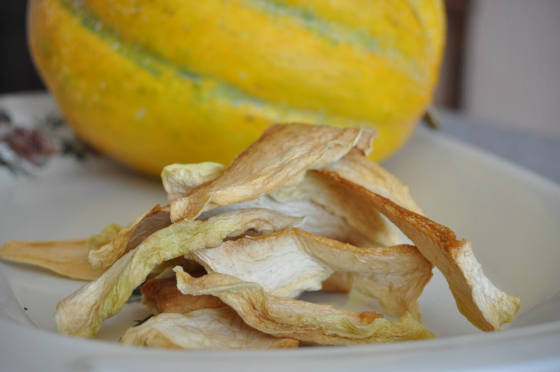
На десерт подавали арбузную патоку (бекмес), вяленые дольки дыни (вялушки).
Бекмес
Вялушки

